Slide 1
Brake N’Blink
Aaron Lestarquit -fase 1, Elektronica ICT
Timo Sinnaeve - fase 1, Elektronica ICT
Tom Pladijs - fase 2, Elektronica
Notes:
1. Titelpagina
Titel: Braken n Blink – Slim Fietslicht & Remsysteem
Ondertitel: Innovatieve veiligheid voor fietsers
Naam, klas, datum
Eventueel een foto/visual van een fietslicht

Slide 2
Dagelijkse uitdagingen
Notes:
3. Wat is Brake n Blink?
Slim fietslicht met geïntegreerde remdetectie
Automatische richtingaanwijzers
Trillings- en bewegingssensoren
Draadloze communicatie tussen modules
Ontworpen voor maximale zichtbaarheid en veiligheid

Slide 3
Fietsbestuurders
Notes:
2. Inleiding: Het Probleem
Toenemende fietsers → meer ongevallen

Slide 4
Onzichtbaarheid
Notes:
2. Inleiding: Het Probleem
Fietsers worden vaak niet gezien bij remmen of afslaan
Klassieke fietslichten geven geen remsignaal
Nood aan slimme, automatische veiligheidssystemen
Doel van de presentatie: tonen hoe Braken n Blink dit oplost

Slide 5
Onzichtbaarheid

Slide 6
Wat is Brake n Blink
Notes:
3. Wat is Brake n Blink?
Slim fietslicht met geïntegreerde remdetectie
richtingaanwijzers
bewegingssensoren
Draadloze communicatie tussen modules
Ontworpen voor maximale zichtbaarheid en veiligheid

Slide 7
remsysteem
Notes:
5. Hoe werkt het remsysteem?
Versnellingssensor (accelerometer) meet plots vertragen
Microcontroller analyseert data
LED’s schakelen automatisch naar fel rood remlicht
Reageert binnen milliseconden

Slide 8
Richtingaanwijzers
Notes:
6. Hoe werkt het richtingaanwijzersysteem?
Gyroscoop detecteert stuurbeweging
Of: knopje op stuur (afhankelijk van jouw ontwerp)
LED’s knipperen links of rechts
Duidelijke, heldere amberkleurige knipperlichten
Automatische uitschakeling na de bocht (optioneel)

Slide 9
Hardware-overzicht
Microcontroller Arduino Nano
LED
Batterij Systeem
Behuizing (3D‑print)
Draadloze verbinding (Bluetooth / RF)
accelerometer

Slide 10
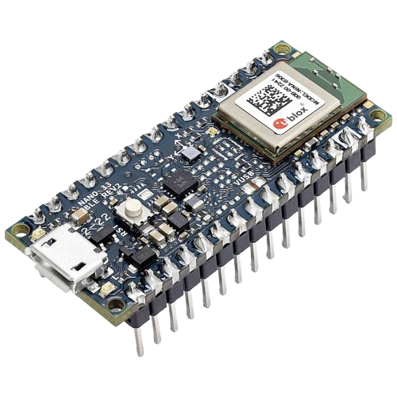
Microcontroller
Notes:
Arduino Nano BLE

Slide 11
draadloze verbinding (uitleg kort via programma)
Notes:
TIMO

Slide 12
Accelerometer (uitleg kort via programma)
Notes:
TIMO ( deze was te gevoelig ingesteld)

Slide 13
Flow chart programma
Notes:
TIMO

Slide 14
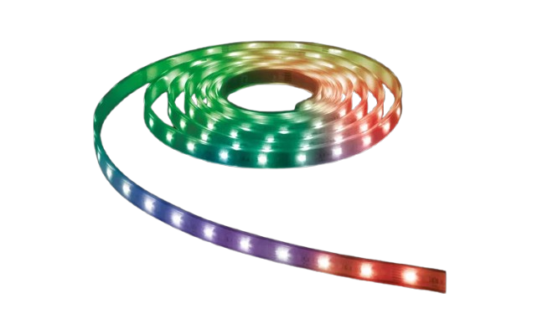
LED
Notes:
Probleem
Origineel was er een probleem dat we de led stips niet werkende kregen. Deze hadden we voor ons project ontvangen, na het switchen naar nieuwe leds waren alle problemen verdwenen
De richting verkeerd gesoldeerd

Slide 15
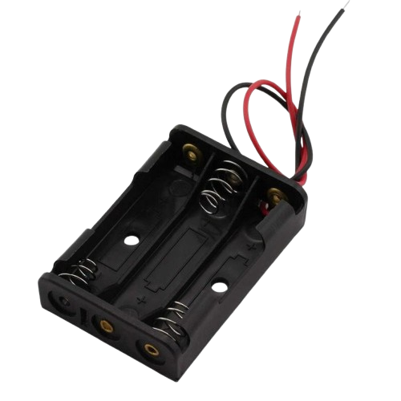
Batterij
Notes:
We werken met 2 x 3 AAA batterijen & 1 x 3AA

Slide 16
Behuizing 3D‑print overzicht
Slides Nog toe te voegen
Notes:
TOM

Slide 17
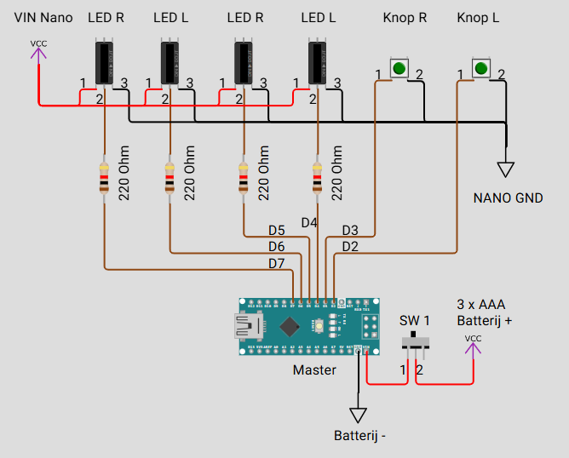
Top Down Schema Master ( nog recente versie toe te voegen)
Notes:
Top Down Schema ( nog recente versie toe te voegen)

Slide 18
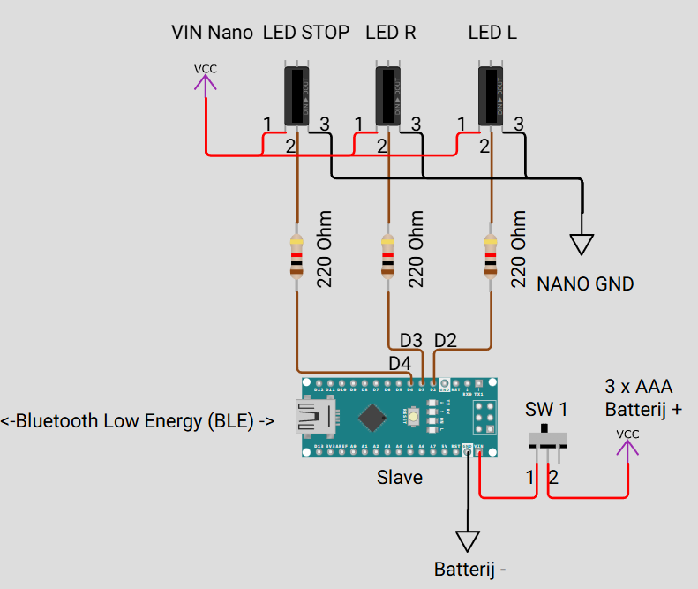
Top Down Schema Slave ( nog recente versie toe te voegen)
Notes:
Top Down Schema ( nog recente versie toe te voegen)

Slide 19
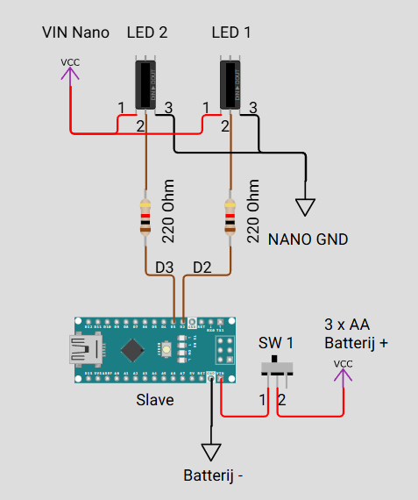
Top Down Schema Uitbreiding ( nog recente versie toe te voegen)
Notes:
Top Down Schema ( nog recente versie toe te voegen)

Slide 20
BrakeN’Blink
Zie en wordt gezien

